Slide 1
CH 04
第四章
生产决策分析
管理经济学
吴德庆 王保林 马月才（第7版）
MBA / 高级管理课程专用课件
- 第1节 什么是生产函数（生产函数概念、短期 vs 长期、固定 vs 可变投入）
- 第2节 单一可变投入要素的最优利用（TP/AP/MP 规律、生产三阶段、MRP=w 准则、案例4-1）
- 第3节 多种投入要素的最优组合（等产量线、MRTS 递减、等成本线与最优切点均衡、案例4-2）
- 第4节 规模与收益的关系（规模收益递增/不变/递减、成因分析、案例4-3 汽车规模经济）
- 第5节 柯布-道格拉斯生产函数 · 第6节 生产函数和技术进步（案例4-4）

Slide 2
本章概览
第四章 生产决策分析 知识结构与逻辑框架
01
02
03
04
单一要素最优利用
多种要素最优组合
规模与收益关系
C-D 函数与技术进步
- TP, AP, MP 曲线联动与几何关系
- 边际报酬递减规律
- 生产三阶段划分与合理生产区 (第II阶段)
- 等产量线与边际技术替代率 (MRTS)
- 等成本线与生产者均衡最优切点
- 每元支出边际产量均等法则
- 规模报酬递增 (IRS) 的成因与判定
- 适度规模与最小有效规模 (MES)
- 案例4-3 马克西-西尔伯斯通曲线
- 柯布-道格拉斯生产函数 Q = A·L^α·K^β
- α+β 规模报酬判据与全要素生产率 TFP
- 劳动节约型 vs 资本节约型技术进步
核心逻辑：生产函数揭示了要素投入与最大产出之间的工程技术关系，是指引要素配置与降本增效的核心工具。
管理经济学 · 吴德庆（第7版）
2

Slide 3
第1节
什么是生产函数
生产函数概念 · 短期与长期划分 · 固定投入与可变投入
2026 管理经济学 · 规范化理论与商业实战决策体系

Slide 4
第1节 什么是生产函数
一、生产函数的经济学定义与生产时期的划分
生产函数的严格定义
短期 (Short Run) 与长期 (Long Run) 的严格划分
- 严格定义：在一定技术水平下，企业在一定时期内使用各种生产要素投入量与所能生产的【最大产出量】之间的函数关系；
- 通用数学表达式：Q = f(L, K, N, E)，其中 L 为劳动，K 为资本，N 为土地，E 为企业家才能；
- 技术前沿特征：生产函数描述的是技术上最有效率的生产边界（排除了内部怠工与技术浪费）。
- ① 短期 (Short Run)：指至少有一种生产要素（通常为厂房设备等资本 K）投入量固定不变的时期；在短期内，生产要素划分为固定投入与可变投入 (L)；
- ② 长期 (Long Run)：指所有生产要素投入量都可以自由调整变动的时期；在长期中，一切要素都是可变的，不存在固定成本。
★ 核心要点：短期分析关注单一要素报酬递减，长期分析关注多要素最优组合与规模报酬。
管理经济学 · 吴德庆（第7版）
4

Slide 5
第2节
单一可变投入要素的最优利用
TP/AP/MP 概念与联动 · 生产三阶段划分 · MRP = w 准则 · 案例4-1 马尔萨斯人口论
2026 管理经济学 · 规范化理论与商业实战决策体系

Slide 6
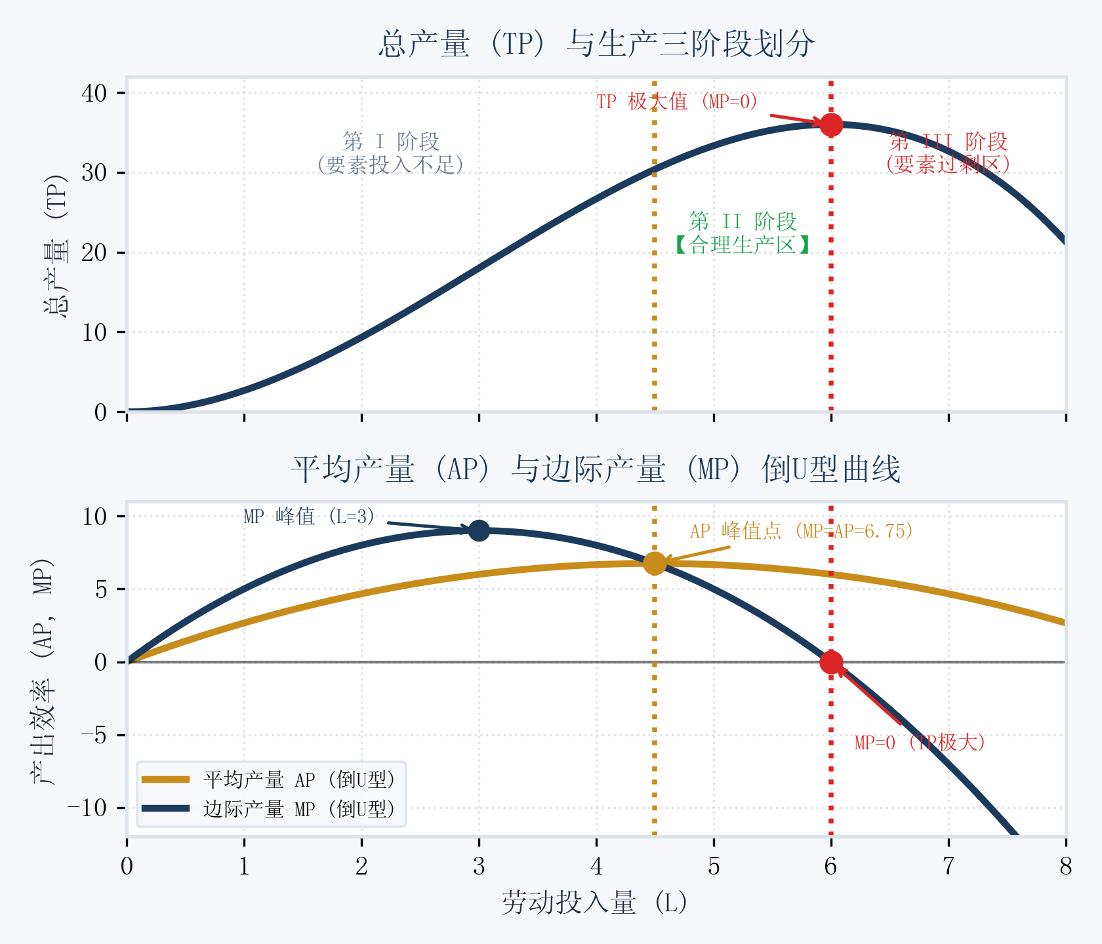
第2节 单一要素最优利用
一、总产量 (TP)、平均产量 (AP) 与边际产量 (MP) 曲线联动
倒 U 型三阶段生产曲线几何关系与数学证明
- 三大产量指标定义：总产量 TP = Q = f(L)；平均产量 AP_L = TP / L；边际产量 MP_L = dTP / dL。
- 边际报酬递减规律 (Law of Diminishing Returns)：在技术水平和其他要素不变的前提下，连续追加某种可变要素投入，初期 MP 上升，但超过某临界点后，MP 必然递减！
- 关键几何与数学联动点：
- • 当 MP > AP 时，AP 处于单调上升阶段；当 MP < AP 时，AP 处于单调下降阶段；
- • 当 MP = AP 时，边际产量线恰好从上方穿过平均产量线的【最高峰值顶点】！
- • 当 MP = 0 时，总产量达到全曲线最高峰值 TP_max；当 MP < 0 时，TP 开始绝对下降！
★ 理论精要：边际报酬递减是自然界与人类经济活动中普遍存在的铁律。
管理经济学 · 吴德庆（第7版）
6

Slide 7
第2节 生产三阶段
二、单一可变投入要素的生产三阶段划分与理性决策区间
生产阶段 | 投入要素范围与特征 | 边际产量 (MP) 状态 | 平均产量 (AP) 状态 | 总产量 (TP) 状态 | 理性的企业经营决策结论
第 Ⅰ 阶段 | 从投入 L=0 到 AP 达到最高点 (MP=AP) | MP > AP, 先升后降 | AP 持续单调上升 | TP 加速递增上升 | 固定要素相对过剩，增加 L 能提高固定要素利用率，决不停产在第 Ⅰ 阶段！
第 Ⅱ 阶段 | 从 AP 最高点到 MP=0 (TP 达到最高点) | 0 ≤ MP ≤ AP (递减) | AP 持续单调下降 | TP 缓慢上升至峰值 | 【合理生产区间】：可变要素与固定要素比例协调，最优投入量必落在第 Ⅱ 阶段！
第 Ⅲ 阶段 | 从 MP=0 之后继续追加投入 L | MP < 0 (变为负值) | AP 加速持续下降 | TP 发生绝对下降 | 可变要素严重过剩拥挤，继续追加 L 反使总产出缩水，企业决不可进入第 Ⅲ 阶段！
★ 决策对比精要：理性厂商的要素投入决策必须锁定在第 Ⅱ 阶段，并在第 Ⅱ 阶段内寻找边际收益等于要素价格的最优均衡点。
管理经济学 · 吴德庆（第7版）
7

Slide 8
第2节 要素最优投入量
三、单一可变投入要素最优投入量的确定准则 (MRP = w)
边际收益产量 (Marginal Revenue Product, MRP)
要素最优投入量黄金准则：MRP_L = w
- 定义：企业每增加一单位可变要素投入所引起的销售总收益的增加量；
- 数学公式：MRP_L = dTR / dL = (dTR/dQ) · (dQ/dL) = MR · MP_L ；
- 完全竞争产品市场特例：因 MR = P，边际收益产量等于边际产品价值 VMP_L = P · MP_L 。
- 边际要素成本 (MFC)：在完全竞争要素市场中等于固定的工资率 w ；
- 最优决策逻辑：
- • 当 MRP_L > w 时：多雇佣一单位工人带来的新增收入大于其工资成本，应继续增雇；
- • 当 MRP_L < w 时：多雇工人的产出不足以弥补其工资，应减少雇佣；
- • 当 MRP_L = w 时：达到利润最大化要素雇佣量 L* ！
★ 核心要点：要素需求是产品需求的派生需求 (Derived Demand)，其本质由边际产量与产品价格共同决定。
管理经济学 · 吴德庆（第7版）
8

Slide 9
案例专栏
案例4-1：马尔萨斯「人口论」为什么破产——边际报酬递减的反思
商业实战背景与战略过程
战略成效与管理启示
【第一阶段：悲观人口理论的提出】 马尔萨斯的饥荒陷阱预言
- 1798年托马斯·马尔萨斯发表《人口原理》，提出著名的人口灾难模型
- 假定土地要素固定不变，连续增加农业劳动必然遭遇强烈的边际报酬递减
- 预言粮食产量只能按算术级数增长，而人口按几何级数增长，人类终将陷入大饥荒
【第二阶段：科技革命彻底颠覆预言】 农业技术进步打破报酬递减
- 化肥合成、杂交育种、农业机械化与滴灌技术相继实现革命性突破
- 农业生产函数整条曲线持续大幅向上平移，大幅抵消了土地固定的报酬递减效应
- 全球粮食人均产出在过去两个世纪实现了成倍的爆发式增长
【第三阶段：管理经济学启示】 技术进步是抵消报酬递减的终极武器
- 马尔萨斯理论本身在静态逻辑上完全正确，但他致命地忽视了动态的科技进步
- 深刻证明了在长期生产中，持续的研发创新是摆脱要素报酬递减陷阱的唯一出路
第一阶段：悲
1798年托马斯·马尔萨斯发表《人口原理》，提出著名的人口灾难模型
第二阶段：科
化肥合成、杂交育种、农业机械化与滴灌技术相继实现革命性突破
第三阶段：管
马尔萨斯理论本身在静态逻辑上完全正确，但他致命地忽视了动态的科技进步
边际报酬递减规律是在「技术水平保持不变」的前提下成立的。 // 技术创新与管理升级能够推动生产函数整体跃迁，将企业从报酬递减的泥潭中彻底解救出来。
管理经济学 · 吴德庆（第7版）
9

Slide 10
第3节
多种投入要素的最优组合
等产量线 · 边际技术替代率 MRTS · 等成本线 · 生产者均衡切点 · 案例4-2 省人化
2026 管理经济学 · 规范化理论与商业实战决策体系

Slide 11
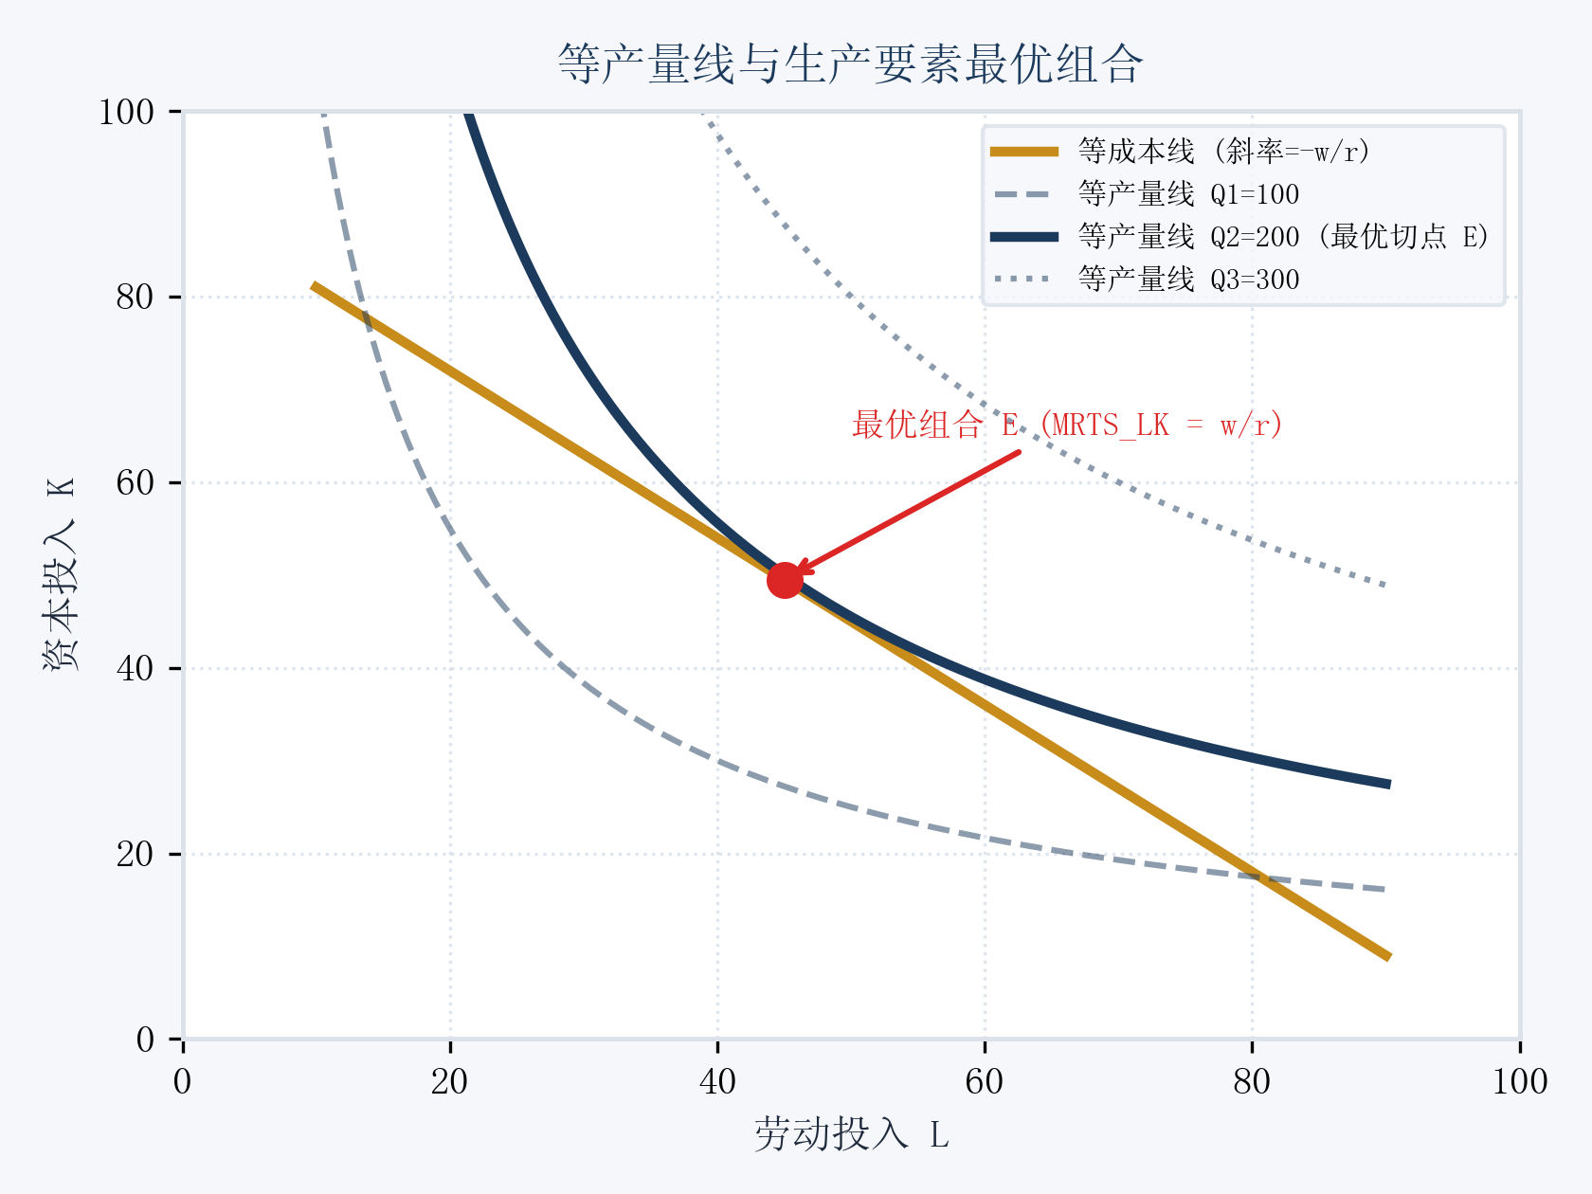
第3节 多要素最优组合
一、等产量曲线、等成本线与生产者均衡最优切点
等产量线与等成本线切点均衡数理几何推导
- 等产量曲线 (Isoquant)：表示在技术水平不变时，能够生产出相同产量的两种要素（劳动 L 和资本 K）的所有可能投入组合轨迹。
- 边际技术替代率 (MRTS)：在维持总产量不变前提下，增加一单位劳动必须减少的资本量：MRTS_LK = -dK/dL = MP_L / MP_K（呈现边际技术替代率递减规律）。
- 等成本线 (Isocost)：在要素价格 (w, r) 和总成本支出 C 既定时所能购买的最大要素组合线：C = w·L + r·K，斜率为 -w/r。
- 生产者最优组合切点条件（成本既定产量最大，或产量既定成本最低）：
- MRTS_LK = w / r ⇔ MP_L / w = MP_K / r
- 【经济学核心含义】：花费在每一种生产要素上的最后一元钱所带来的边际产量全部相等！
★ 理论精要：若 MP_L/w > MP_K/r，企业应增加雇佣相对便宜高效的劳动，减少昂贵资本，直至边际均等。
管理经济学 · 吴德庆（第7版）
11

Slide 12
第3节 生产扩张线
二、生产扩张线与课本【生活中的经济学4-2】裁员决策
生产扩张线 (Expansion Path)
课本【生活中的经济学4-2】用要素最优组合指导裁员
- 定义：当要素价格 (w, r) 保持不变时，随着企业生产规模（总成本或总产量）不断扩大，所有要素最优切点组合连接而成的轨迹；
- 战略意义：指明了企业在长期扩张或收缩过程中，最优的要素追加与配置路径。
- 企业面临经济萧条需要削减成本时，常常实行简单粗暴的“一刀切”按比例裁员；
- 管理经济学科学裁员：必须重新核算各部门员工的 MP/w；
- 对于自动化程度高、MP/w 极低的冗员部门重点裁撤，对于核心研发、高 MP/w 部门不仅不裁甚至追加投入！
★ 核心要点：案例4-2：日本企业在20世纪70年代通过「省人化」自动化设备替代高工资工人，显著降低了制造成本。
管理经济学 · 吴德庆（第7版）
12

Slide 13
第4节
规模与收益的关系
规模报酬定义 · IRS / CRS / DRS 判据 · 成因分析 · 案例4-3 汽车规模经济
2026 管理经济学 · 规范化理论与商业实战决策体系

Slide 14
第4节 规模报酬分析
一、规模与收益关系（规模报酬）的定义与判据
规模报酬 (Returns to Scale) 定义
规模报酬递增与递减的深层成因
- 定义：在长期中，当所有投入要素按照【相同的百分比同比例增加】时，产出量变动的规律；
- 假设所有要素扩大 λ 倍 (λ > 1)，新产出为 Q' = f(λL, λK)：
- • ① 规模报酬递增 (IRS)：Q' > λ·Q （产出增加比例 > 要素投入增加比例）；
- • ② 规模报酬不变 (CRS)：Q' = λ·Q （产出增加比例 = 要素投入增加比例）；
- • ③ 规模报酬递减 (DRS)：Q' < λ·Q （产出增加比例 < 要素投入增加比例）。
- 规模报酬递增成因：专业化分工深化、采用大型高效专用自动化设备、几何尺寸效应（如管道截面积按平方增长而造价按周长线性增长）；
- 规模报酬递减成因：企业组织层级冗长导致信息失真、管理官僚化摩擦、协调与监督成本失控上升。
★ 核心要点：规模报酬研究的是所有要素同比例变动，与单一要素变动的边际报酬递减有本质区别。
管理经济学 · 吴德庆（第7版）
14

Slide 15
案例专栏
案例4-3：汽车制造业「马克西-西尔伯斯通」规模经济曲线
商业实战背景与战略过程
战略成效与管理启示
【第一阶段：高固定资产投入下的初期阶段】 小规模生产成本极其高昂
- 汽车整车制造需要冲压模具、自动化焊接机器人等数百亿元固定资产投入
- 年产量在 5-10 万辆以下时，单位固定资产折旧分摊极其沉重
- 平均单车制造成本处于曲线陡峭下降的左侧
【第二阶段：跨越最小有效规模 (MES)】 规模经济红利充分释放
- 英国经济学家马克西和西尔伯斯通实证研究发现：汽车行业最小有效规模 (MES) 为单一车型年产 20-30 万辆
- 跨越 MES 后，大批量采购降本与流水线节拍效率达到极限
- 单车制造成本曲线趋于平缓，进入规模收益不变区间
【第三阶段：过大体量引发组织臃肿】 巨头大企业病与多平台整合
- 当整车年产量超过数百万辆后，多层级管理沟通成本与库存协调风险上升
- 大众、丰田等巨头通过开发模块化通用平台（如 MQB, TNGA）维持跨车型平台规模效应
- 成为现代工业制造领域论证规模经济与平台战略的传世经典案例
第一阶段：高
汽车整车制造需要冲压模具、自动化焊接机器人等数百亿元固定资产投入
第二阶段：跨
英国经济学家马克西和西尔伯斯通实证研究发现：汽车行业最小有效规模 (MES) 为单一车型年产 20-30 万辆
第三阶段：过
当整车年产量超过数百万辆后，多层级管理沟通成本与库存协调风险上升
重资产制造业必须追求达到最小有效规模 (MES)，否则在成本竞争中将遭受毁灭性降维打击。 // 现代平台化模块化设计是制造业跨越单一工厂物理限制、获取巨系统规模经济的核心工具。
管理经济学 · 吴德庆（第7版）
15

Slide 16
第5-6节
柯布-道格拉斯生产函数与技术进步
C-D 函数数学特性 · α 与 β 弹性 · 索洛余值 · 技术进步分类 · 案例4-4
2026 管理经济学 · 规范化理论与商业实战决策体系

Slide 17
第5节 柯布-道格拉斯函数
一、柯布-道格拉斯 (C-D) 生产函数的数学与经济特性
C-D 函数的标准数学形式
C-D 函数的四大核心经济学特性
- 函数方程：Q = A · L^α · K^β ，其中 A 为全要素生产率（综合技术水平），α 和 β 为常数参数 (0 < α, β < 1)；
- 对数线性化形式：ln Q = ln A + α ln L + β ln K ；
- 极佳的计量性质：可用 OLS 多元线性回归直接估计参数 A, α, β。
- ① α 和 β 的经济学含义：α 为劳动的产出弹性，β 为资本的产出弹性；
- ② 规模报酬判据：
- • 若 α + β > 1：表现为【规模报酬递增 (IRS)】；
- • 若 α + β = 1：表现为【规模报酬不变 (CRS)】（此时 α 和 β 分别代表劳动与资本在总产出中的收入分配份额）；
- • 若 α + β < 1：表现为【规模报酬递减 (DRS)】；
- ③ 要素边际报酬递减：MP_L = α(Q/L) 随 L 增加而递减，MP_K = β(Q/K) 随 K 增加而递减。
★ 核心要点：C-D 生产函数是宏观经济增长核算与微观企业生产函数计量估计的黄金标准基准。
管理经济学 · 吴德庆（第7版）
17

Slide 18
第6节 生产函数与技术进步
二、技术进步的类型与索洛经济增长核算 (Solow Residual)
技术进步的三大分类
索洛余值与全要素生产率 (TFP) 测算
- ① 劳动节约型技术进步 (Labor-Saving)：自动化、工业机器人普及，使得资本对劳动的替代率上升；
- ② 资本节约型技术进步 (Capital-Saving)：通过精益管理、敏捷排产提高既有设备周转率与产出率；
- ③ 中性技术进步 (Neutral / Hicks-Neutral)：劳动和资本的边际产量同等比例提升，要素组合比例不变。
- 经济增长核算公式：ΔQ/Q = ΔA/A + α(ΔL/L) + β(ΔK/K) ；
- 全要素生产率增长率 (TFP)：ΔA/A = ΔQ/Q - [ α(ΔL/L) + β(ΔK/K) ] ；
- 案例4-4：半导体行业摩尔定律驱动每晶体管成本以指数级暴跌，是技术进步推动长期成本下降的最生动写照。
★ 核心要点：靠拼要素投入的粗放型增长终将遭遇瓶颈，唯有依靠 TFP 提升的技术创新才能支撑长期可持续发展。
管理经济学 · 吴德庆（第7版）
18

Slide 19
本章小结
第四章 核心知识回顾
1
单一要素报酬递减
掌握 TP/AP/MP 几何联动关系，理性决策锁定在第 Ⅱ 阶段；要素最优雇佣量满足 MRP = w。
2
多要素最优组合
等产量线与等成本线切点满足 MRTS_LK = w/r ⇔ MP_L/w = MP_K/r；每元支出边际产量均等。
3
规模与收益关系
以 α+β 判定规模报酬递增 (IRS)、不变 (CRS) 与递减 (DRS)；汽车 MES 表明跨越适度规模的重要性。
4
C-D 函数与技术创新
C-D 生产函数 Q=A·L^α·K^β；依靠全要素生产率 (TFP) 与技术进步打破边际报酬递减陷阱。
本章核心心法：生产决策的真谛在于在短期实现要素边际均等，在长期实现规模经济，在动态依靠技术创新持续降本增效。
管理经济学 · 吴德庆（第7版）
19

Slide 20
思考与讨论
第四章 思考题
结合本章内容与企业经营实践，深度研讨以下核心问题：
1
什么是边际报酬递减规律？试详细画图分析总产量 (TP)、平均产量 (AP) 与边际产量 (MP) 之间的联动几何关系，并说明为什么理性生产必须处于第 Ⅱ 阶段？
2
企业在决定某种可变生产要素（如劳动 L）的最优雇佣量时，应遵循什么决策准则？边际收益产量 (MRP) 与边际产品价值 (VMP) 有何区别？
3
什么是等产量线和等成本线？试证明并解释生产者实现成本既定产量最大或产量既定成本最低的最优切点均衡条件：MP_L / w = MP_K / r 。
4
什么是规模报酬？请列举导致制造业规模报酬递增和规模报酬递减的核心原因各有哪些？
5
已知某企业的生产函数为柯布-道格拉斯形式 Q = 5 L^0.6 K^0.8，请判断该企业处于何种规模报酬状态？劳动的产出弹性是多少？若要素投入增加 10%，产出将增加百分之几？
6
结合案例 4-1，分析马尔萨斯人口论在预测人类粮食危机时为什么会破产？技术进步对生产函数产生何种影响？
7
某制造企业面临劳动力工资上涨 20%、工业机器人成本下降 15% 的宏观环境，根据生产决策分析原理，该企业应如何调整其劳动与资本的投入要素组合比例？
管理经济学 · 吴德庆（第7版）
20

Slide 21
全章公式总结
七、第四章生产决策分析核心数理公式与经济判据速查矩阵
经济学分析维度 | 核心数学计算公式 | 最优均衡判据 / 判定标准 | 经济学含义与决策指导
单一要素报酬 | AP = Q/L, MP = dQ/dL | MP = AP 时 AP 最大; MP=0 时 TP 最大 | 生产决策严格锁定在第 Ⅱ 阶段 (0 ≤ MP ≤ AP)
要素最优雇佣量 | MRP_L = MR · MP_L | MRP_L = w (完全竞争下 VMP_L = w) | 边际收益产量等于要素市场工资率时利润最大
多要素最优组合 | MRTS_LK = -dK/dL = MP_L/MP_K | MRTS_LK = w/r ⇔ MP_L/w = MP_K/r | 等产量线与等成本线切点，每元支出边际产量相等
C-D 生产函数 | Q = A · L^α · K^β | α+β > 1 规模递增, =1 不变, <1 规模递减 | α, β 分别代表劳动与资本的产出弹性与收入份额
索洛余值 TFP | ΔA/A = ΔQ/Q - [α(ΔL/L) + β(ΔK/K)] | TFP 贡献率 = (ΔA/A) / (ΔQ/Q) | 衡量剔除劳动和资本要素投入后纯技术进步的贡献
★ 决策对比精要：生产决策公式体系构成了企业从微观车间排产到宏观战略投资的工程经济学支柱。
管理经济学 · 吴德庆（第7版）
21

